Slide 1











SCRAPING COMO MÉTODO:
EXTRACCIÓN AUTOMATIZADA DE PRENSA ESCRITA PARA EL ANÁLISIS SOCIO-DIGITAL

Slide 2
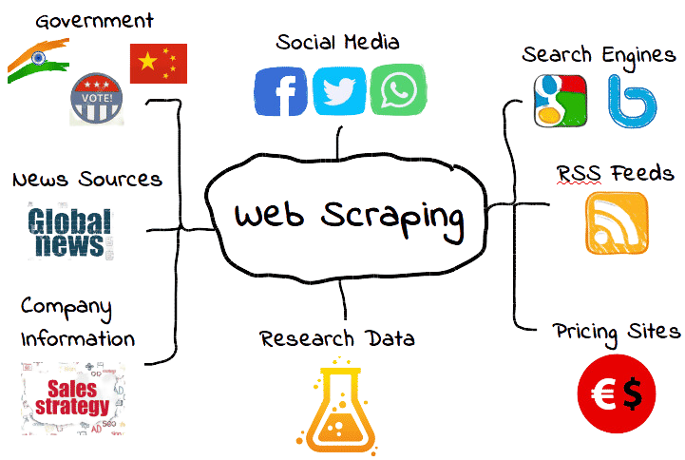
¿QUÉ ES EL WEB SCRAPING?
El web scraping “se define como una práctica de recopilar datos a través de cualquier medio que no sea un programa que interactúa con una API” (Mitchell, 2018).

Slide 3


VENTAJAS
1
2
3
Permite extraer grandes cantidades de datos de páginas web de forma automatizada.
No dependemos de una API.
Permite descargar toda la información visible en el navegador.

Slide 4
DESVENTAJAS
1
2
3
Dependemos de la estructura visual de la página.
Si la página se actualiza debemos actualizar nuestro código.
Podemos caer en baneos temporales.

Slide 5

CONSIDERACIONES ÉTICAS
Estándares éticos aceptados por la comunidad científica:
Garantizar la privacidad de los usuarios.
Cumplir con los términos y condiciones de uso establecidos por las plataformas de las cuales se extraen los datos.
Garantizar la protección de los datos personales que puedan ser identificables en la extracción.

Slide 6
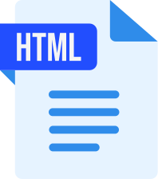
¿CÓMO FUNCIONAN LAS PÁGINAS WEB?
Las páginas web se componen de un lenguaje organizado y jerárquico llamado HTML.
HTML es un lenguaje de marcado utilizado para el desarrollo de páginas web.
Un documento HTML es como un gran árbol con muchas ramas (tags HTML).

Slide 7

¿CÓMO FUNCIONAN LAS PÁGINAS WEB?
HIJO 3
El tronco del árbol se llama body (es único).
Body contiene dentro de él varias ramas que llamaremos tags hijos.
Estos hijos a su vez contienen dentro más hijos.
Los hijos sí pueden repetirse y sus nombres dependen de su funcionalidad.
HIJO 1
HIJO 2
BODY

Slide 8
TAGS
<a>
Estos son algunos de los tags más importantes:
<h1>, <h2> y <h3>: Títulos, subtítulos y subtítulos de los subtítulos.
<p>: Textos largos (párrafos).
<a>: URLs.
<button>: Botones.
<form>: Formularios.
<input>: Cajas de texto.
<div>: Contenedores.
<span>: Textos cortos.
<h1>
<div>
<body>

Slide 9
<body>
<div>
<p>
Bienvenidos
</p>
</div>
</body>
TAGS
Los hijos de un mismo tag se conocen como tags primos (están al mismo nivel).
Se usan características adicionales (atributos) para ayudar a identificar los tags.
Los atributos se componen de un nombre y un valor.
<div class = “contenedor“>
</div>

Slide 10
ATRIBUTOS
El nombre de un atributo puede ser cualquiera, pero hay estándares:
Un tag puede contener más de un atributo.
La indentación nos ayuda a leer el árbol.
Class: estilo.
ID: valor único.
Value: input de texto.

Slide 11

PASOS WEB SCRAPING
Definir una URL semilla.
Realizar un requerimiento a esta URL semilla.
Obtener la respuesta del servidor.
Extraer los datos del HTML.
Volver al paso 2 con otras URLs.

Slide 12
XPATH
Es un lenguaje que permite construir expresiones que recorren un documento XML.
Pasos:
Definir los ejes de búsqueda (//).
Definir el tag al cual queremos dirigirnos (step).
Definir predicados para focalizar la búsqueda ([]). Dentro de los predicados puedo buscar por atributos (@).
Repetir los pasos para acceder a más niveles de búsqueda.
//h1[@id=“título”]

Slide 13
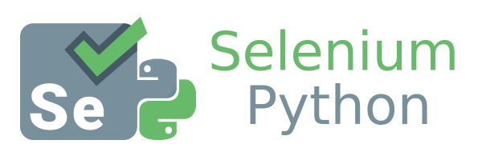
SELENIUM
Las páginas modernas requieren interacción de los usuarios.
Selenium es un driver, nos permite automatizar las acciones que realiza un navegador (como si fuera un humano).
Podemos hacer scroll, dar clic, hace paginación, pero también extraer información.
La comunicación con el driver se realiza mediante una librería.

Slide 14
VAMOS A LA PRÁCTICA...

